Slide 1
선형모형을 이용한 SNP 마커 효과 분석: ANOVA vs. Regression
단일염기변이(SNP) 효과 추정 방법론 비교

Slide 2
학습 목표
  SNP 마커를 이용한 개체 유전능력 추정의 중요성 이해
  회귀분석(Regression)과 분산분석(ANOVA)이 동일한 일반선형모형(GLM)의 다른 표현임을 이해
  두 방법의 수식 기반 원리(행렬식)를 살펴보고, 예제 데이터를 통해 직접 계산해 보기
  실제 데이터(한우 근내지방함량) 예제로 ANOVA와 회귀분석을 비교·해석

Slide 3
SNP마커 효과 분석의 배경
동기
  가축육종(Animal Breeding) 분야에서 유전체(genome) 정보 활용이 핵심 트렌드
  개체마다 보유한 SNP 마커 정보를 바탕으로 표현형(예: 체중, 근내지방 등) 차이를 설명하고, 유전능력(육종가)을 추정
핵심 질문
  특정 SNP 마커가 표현형에 미치는 영향을 통계적으로 어떻게 검정할 것인가?
  SNP 유전자형을 범주형(factor)으로 볼 것인가, 아니면 대립유전자 수(additive count)로 볼 것인가?
기대 효과
  데이터 기반으로 우수 개체를 조기에 선발하여 번식에 활용
  유전체 정보 기반 정밀육종(Precision breeding) 구현

Slide 4
SNP 마커 효과 분석의 중요성
SNP (단일염기변이): 유전체 상의 단일 염기서열 차이
SNP 마커 효과 분석이란? 특정 SNP 유전자형이 개체의 표현형(예: 체중, 질병 저항성)에 미치는 영향을 통계적으로 추정하는 것
중요성
  가축육종(Animal Breeding): 유전체 정보를 이용한 개체의 유전능력 추정에 핵심적 내용
  관심 형질에 영향을 주는 유전자/마커 탐색
  마커 기반 선발 및 육종 효율 향상: 마커도움선발, 유전체선발의 기초

Slide 5
선형모형 개요-ANOVA와 Regression
선형모형(Linear Model): 종속변수(표현형)와 독립변수(유전자형 등) 사이의 관계를 선형적으로 모델링하는 통계 기법
두 방법은 모델의 기본 구조가 동일한 일반선형모델(GLM)이다. GLM은 여러 요인(X)이 관찰값(Y)에 미치는 영향을 설명하는 대표적인 통계 모형
ANOVA vs Regression: 개념적 차이
  분산분석 (ANOVA, Analysis of Variance): 독립변수가 범주형(categorical variable)일 때 사용. 집단 간 평균의 차이에 초점
  회귀분석 (Regression Analysis): 독립변수가 연속형(continuous variable)일 때 사용. 선형적 관계(기울기) 추정에 초점
  공통점: 두 방법 모두 종속변수와 독립변수 사이의 관계를 분석. 기본 구조가 동일한 일반선형모델(GLM)에 속함

Slide 6
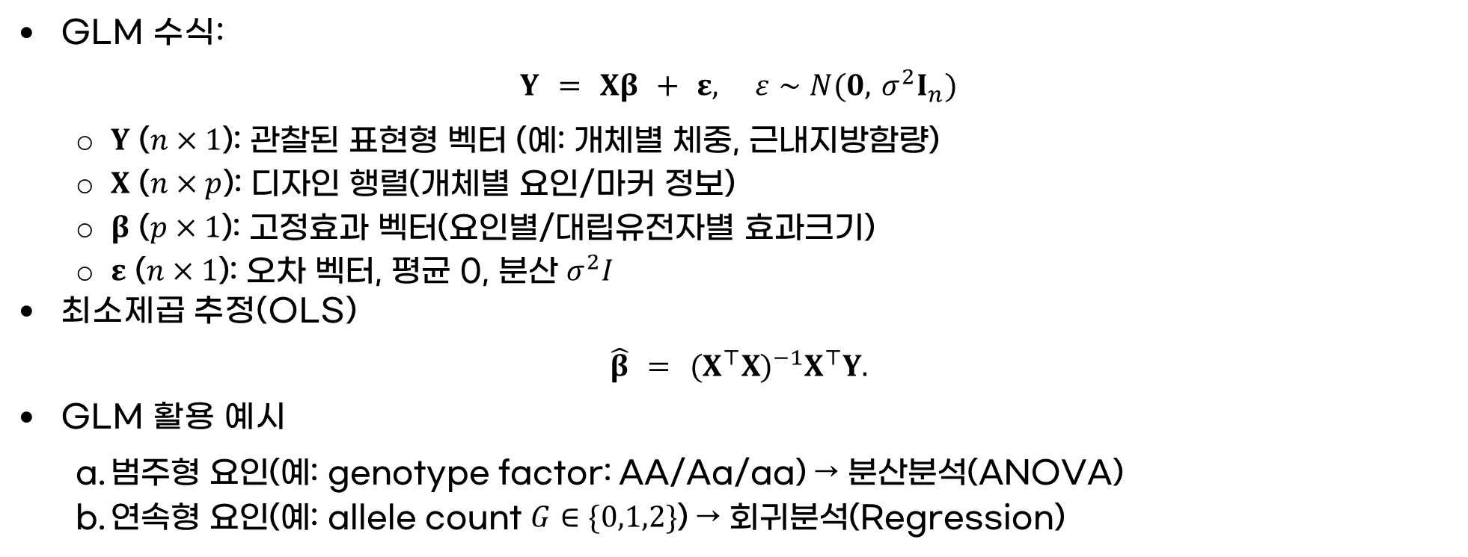
일반선형모형(GLM) 기본 구조
GLM 수식:
$$Y = Xβ + ε, ε∼N(0, σ^{2}I_{n})$$
  $Y$ ($n×1$): 관찰된 표현형 벡터 (예: 개체별 체중, 근내지방함량)
  $X$ ($n×p$): 디자인 행렬(개체별 요인/마커 정보)
  $β$ ($p×1$): 고정효과 벡터(요인별/대립유전자별 효과크기)
  $ε$ ($n×1$): 오차 벡터, 평균 0, 분산 $σ^{2}I$
최소제곱 추정(OLS)
$$\hat{β} = (X^{⊤}X)^{−1}X^{⊤}Y.$$
GLM 활용 예시
  범주형 요인(예: genotype factor: AA/Aa/aa) → 분산분석(ANOVA)
  연속형 요인(예: allele count $G∈\{0,1,2\}$) → 회귀분석(Regression)

Slide 7
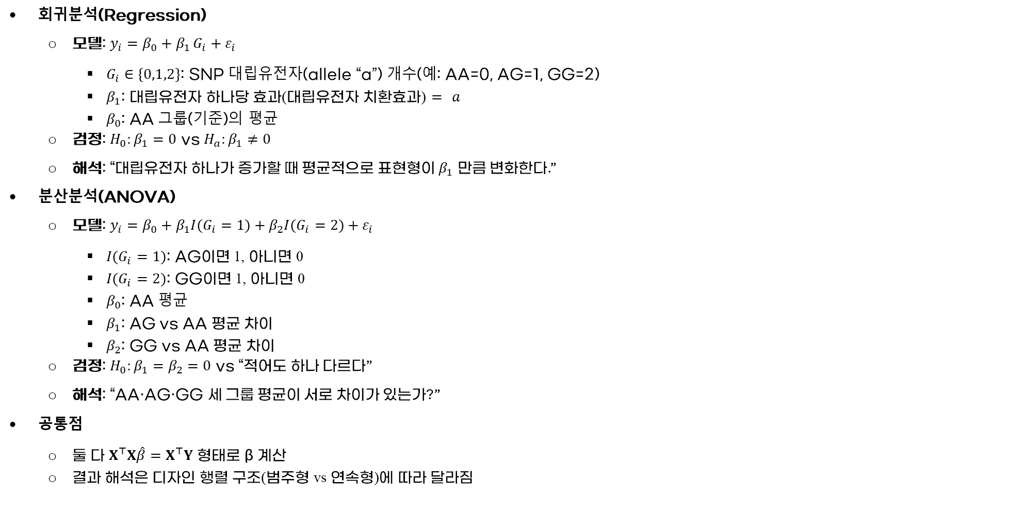
회귀분석(Regression) vs 분산분석(ANOVA)의 개념적 차이
회귀분석(Regression)
  모델: $y_{i}=β_{0}+β_{1} G_{i}+ε_{i}$
    $G_{i}∈\{0,1,2\}$: SNP 대립유전자(allele “a”) 개수(예: AA=0, AG=1, GG=2)
    $β_{1}$: 대립유전자 하나당 효과(대립유전자 치환효과)$= a$
    $β_{0}$: AA 그룹(기준)의 평균
  검정: $H_{0}:β_{1}=0$ vs $H_{a}:β_{1}≠0$
  해석: “대립유전자 하나가 증가할 때 평균적으로 표현형이 $β_{1}$ 만큼 변화한다.”
분산분석(ANOVA)
  모델: $y_{i}=β_{0}+β_{1}I(G_{i}=1)+β_{2}I(G_{i}=2)+ε_{i}$
    $I(G_{i}=1)$: AG이면 1, 아니면 0
    $I(G_{i}=2)$: GG이면 1, 아니면 0
    $β_{0}$: AA 평균
    $β_{1}$: AG vs AA 평균 차이
    $β_{2}$: GG vs AA 평균 차이
  검정: $H_{0}:β_{1}=β_{2}=0$ vs “적어도 하나 다르다”
  해석: “AA·AG·GG 세 그룹 평균이 서로 차이가 있는가?”
공통점
  둘 다 $X^{⊤}X\hat{β}=X^{⊤}Y$ 형태로 β 계산
  결과 해석은 디자인 행렬 구조(범주형 vs 연속형)에 따라 달라짐

Slide 8
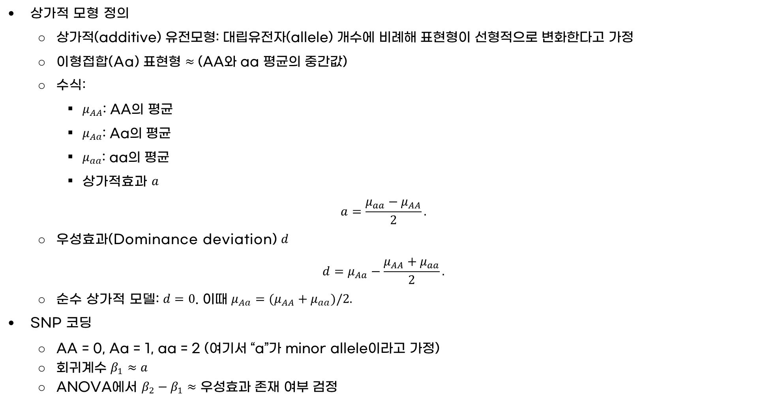
상가적(Additive) 유전모형의 이해
상가적 모형 정의
  상가적(additive) 유전모형: 대립유전자(allele) 개수에 비례해 표현형이 선형적으로 변화한다고 가정
  이형접합(Aa) 표현형 $≈$ (AA와 aa 평균의 중간값)
  수식:
    $μ_{AA}$: AA의 평균
    $μ_{Aa}$: Aa의 평균
    $μ_{aa}$: aa의 평균
    상가적효과 $a$
$$a=\frac{μ_{aa}−μ_{AA}}{2}.$$
  우성효과(Dominance deviation) $d$
$$d=μ_{Aa}−\frac{μ_{AA}+μ_{aa}}{2}.$$
  순수 상가적 모델: $d=0$. 이때 $μ_{Aa}=(μ_{AA}+μ_{aa})/2.$
SNP 코딩
  AA = 0, Aa = 1, aa = 2 (여기서 “a”가 minor allele이라고 가정)
  회귀계수 $β_{1}≈a$
  ANOVA에서 $β_{2}−β_{1}≈$ 우성효과 존재 여부 검정

Slide 9
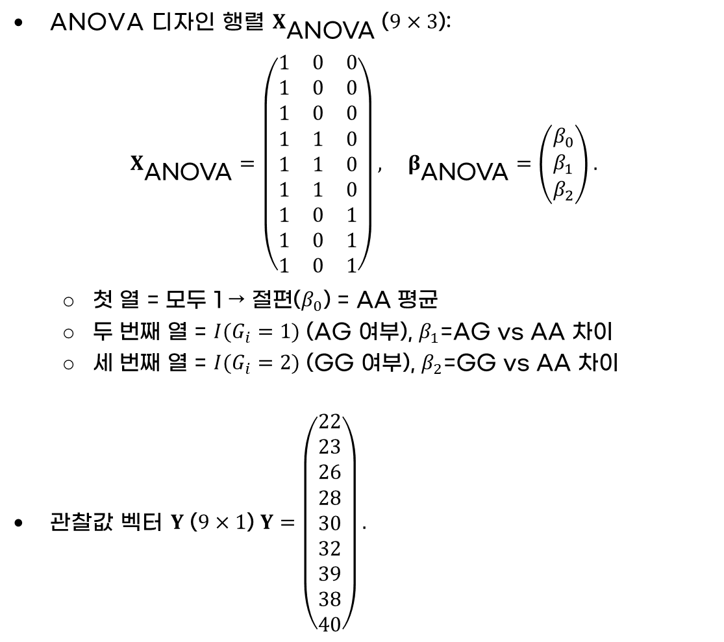
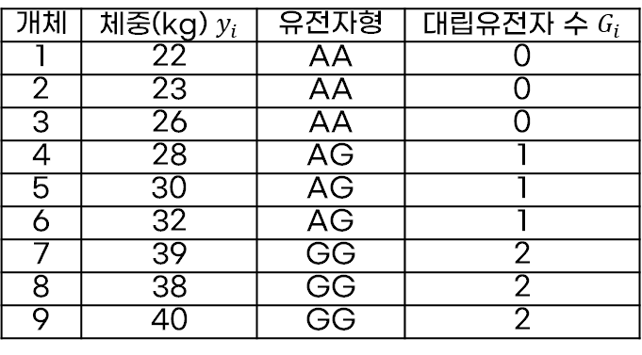
두 예제: ANOVA 모델 행렬식 구축
예제 데이터 요약 (총 n=9 마리)
ANOVA 디자인 행렬 $X_{\text{ANOVA}}$ ($9×3$):
$$X_{\text{ANOVA}}=\left(\begin{matrix}1 & 0 & 0 \\ 1 & 0 & 0 \\ 1 & 0 & 0 \\ 1 & 1 & 0 \\ 1 & 1 & 0 \\ 1 & 1 & 0 \\ 1 & 0 & 1 \\ 1 & 0 & 1 \\ 1 & 0 & 1\end{matrix}\right), β_{\text{ANOVA}}=\left(\begin{matrix}β_{0} \\ β_{1} \\ β_{2}\end{matrix}\right).$$
  첫 열 = 모두 1 → 절편($β_{0}$) = AA 평균
  두 번째 열 = $I(G_{i}=1)$ (AG 여부), $β_{1}$=AG vs AA 차이
  세 번째 열 = $I(G_{i}=2)$ (GG 여부), $β_{2}$=GG vs AA 차이
관찰값 벡터 $Y$ ($9×1$) $Y=\left(\begin{matrix}22 \\ 23 \\ 26 \\ 28 \\ 30 \\ 32 \\ 39 \\ 38 \\ 40\end{matrix}\right).$
개체 | 체중(kg) $y_{i}$ | 유전자형 | 대립유전자 수 $G_{i}$
1 | 22 | AA | 0
2 | 23 | AA | 0
3 | 26 | AA | 0
4 | 28 | AG | 1
5 | 30 | AG | 1
6 | 32 | AG | 1
7 | 39 | GG | 2
8 | 38 | GG | 2
9 | 40 | GG | 2

Slide 10
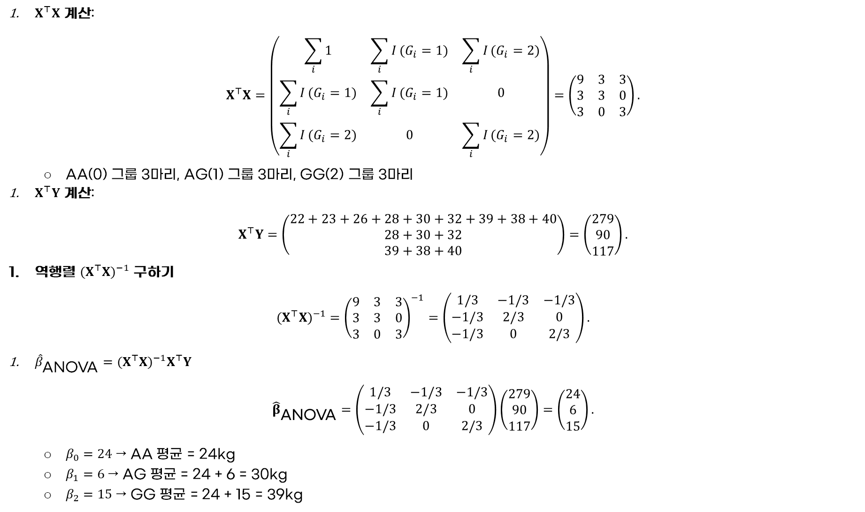
두 예제: ANOVA β 추정 (행렬 계산)
$X^{⊤}X$ 계산:
$$X^{⊤}X=\left(\begin{matrix}\sum_{i}^{​}{1} & \sum_{i}^{​}{I}(G_{i}=1) & \sum_{i}^{​}{I}(G_{i}=2) \\ \sum_{i}^{​}{I}(G_{i}=1) & \sum_{i}^{​}{I}(G_{i}=1) & 0 \\ \sum_{i}^{​}{I}(G_{i}=2) & 0 & \sum_{i}^{​}{I}(G_{i}=2)\end{matrix}\right)=\left(\begin{matrix}9 & 3 & 3 \\ 3 & 3 & 0 \\ 3 & 0 & 3\end{matrix}\right).$$
  AA(0) 그룹 3마리, AG(1) 그룹 3마리, GG(2) 그룹 3마리
$X^{⊤}Y$ 계산:
$$X^{⊤}Y=\left(\begin{matrix}22+23+26+28+30+32+39+38+40 \\ 28+30+32 \\ 39+38+40\end{matrix}\right)=\left(\begin{matrix}279 \\ 90 \\ 117\end{matrix}\right).$$
역행렬 $(X^{⊤}X)^{−1}$ 구하기
$$(X^{⊤}X)^{−1}={\left(\begin{matrix}9 & 3 & 3 \\ 3 & 3 & 0 \\ 3 & 0 & 3\end{matrix}\right)}^{−1}=\left(\begin{matrix}1/3 & −1/3 & −1/3 \\ −1/3 & 2/3 & 0 \\ −1/3 & 0 & 2/3\end{matrix}\right).$$
${\hat{β}}_{\text{ANOVA}}=(X^{⊤}X)^{−1}X^{⊤}Y$
$${\hat{β}}_{\text{ANOVA}}=\left(\begin{matrix}1/3 & −1/3 & −1/3 \\ −1/3 & 2/3 & 0 \\ −1/3 & 0 & 2/3\end{matrix}\right)\left(\begin{matrix}279 \\ 90 \\ 117\end{matrix}\right)=\left(\begin{matrix}24 \\ 6 \\ 15\end{matrix}\right).$$
  $β_{0}=24$ → AA 평균 = 24kg
  $β_{1}=6$ → AG 평균 = 24 + 6 = 30kg
  $β_{2}=15$ → GG 평균 = 24 + 15 = 39kg

Slide 11

두 예제: 회귀분석(Regression) 행렬식 구축
모델: $y_{i}=β_{0}+β_{1}G_{i}+ε_{i}$
디자인 행렬 $X_{\text{REG}}$ ($9×2$):
$$X_{\text{REG}}=\left(\begin{matrix}1 & 0 \\ 1 & 0 \\ 1 & 0 \\ 1 & 1 \\ 1 & 1 \\ 1 & 1 \\ 1 & 2 \\ 1 & 2 \\ 1 & 2\end{matrix}\right), β_{\text{REG}}=\left(\begin{matrix}β_{0} \\ β_{1}\end{matrix}\right).$$
  첫 열 = 모두 1 → 절편($β_{0}$) = AA 평균(추정)
  둘째 열 = $G_{i}∈\{0,1,2\}$ → 대립유전자 개수
$Y$ ($9×1$)는 ANOVA 예제와 동일
$X^{⊤}X$ 계산:
$$X^{⊤}X=\left(\begin{matrix}\sum_{i}^{​}{1} & \sum_{i}^{​}{G_{i}} \\ \sum_{i}^{​}{G_{i}} & \sum_{i}^{​}{G_{i}^{2}}\end{matrix}\right)=\left(\begin{matrix}9 & (0+0+0)+(1+1+1)+(2+2+2) \\ (0+0+0)+(1+1+1)+(2+2+2) & (0^{2}+0^{2}+0^{2})+(1^{2}+1^{2}+1^{2})+(2^{2}+2^{2}+2^{2})\end{matrix}\right)=\left(\begin{matrix}9 & 9 \\ 9 & 15\end{matrix}\right).$$
$X^{⊤}Y$:
$$X^{⊤}Y=\left(\begin{matrix}\sum_{i}^{​}{y_{i}} \\ \sum_{i}^{​}{G_{i}}y_{i}\end{matrix}\right)=\left(\begin{matrix}279 \\ 0⋅(22+23+26)+1⋅(28+30+32)+2⋅(39+38+40)\end{matrix}\right)=\left(\begin{matrix}279 \\ 324\end{matrix}\right).$$

Slide 12
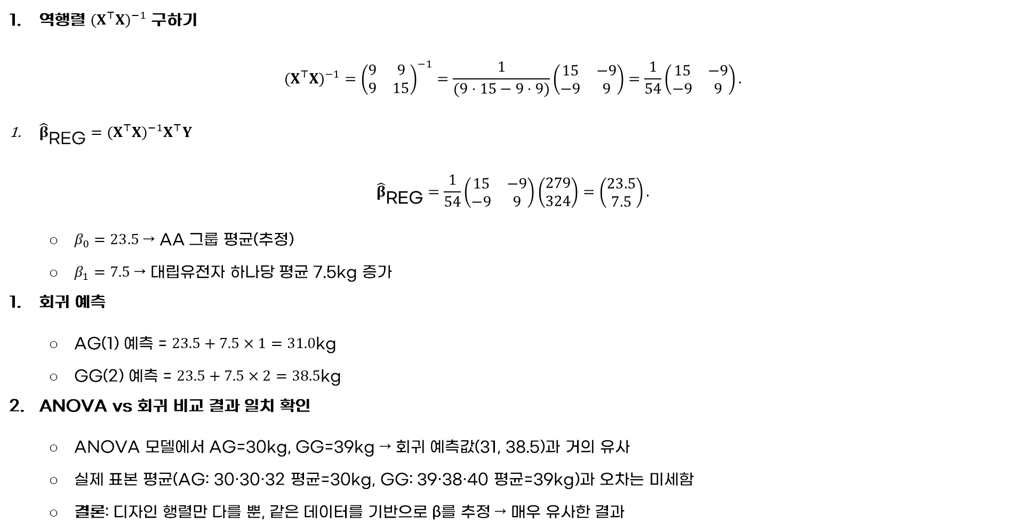
두 예제: 회귀분석 β 추정 (행렬 계산)
역행렬 $(X^{⊤}X)^{−1}$ 구하기
$$(X^{⊤}X)^{−1}={\left(\begin{matrix}9 & 9 \\ 9 & 15\end{matrix}\right)}^{−1}=\frac{1}{(9⋅15−9⋅9)}\left(\begin{matrix}15 & −9 \\ −9 & 9\end{matrix}\right)=\frac{1}{54}\left(\begin{matrix}15 & −9 \\ −9 & 9\end{matrix}\right).$$
${\hat{β}}_{\text{REG}}=(X^{⊤}X)^{−1}X^{⊤}Y$
$${\hat{β}}_{\text{REG}}=\frac{1}{54}\left(\begin{matrix}15 & −9 \\ −9 & 9\end{matrix}\right)\left(\begin{matrix}279 \\ 324\end{matrix}\right)=\left(\begin{matrix}23.5 \\ 7.5\end{matrix}\right).$$
  $β_{0}=23.5$ → AA 그룹 평균(추정)
  $β_{1}=7.5$ → 대립유전자 하나당 평균 7.5kg 증가
회귀 예측
  AG(1) 예측 = $23.5+7.5×1=31.0$kg
  GG(2) 예측 = $23.5+7.5×2=38.5$kg
ANOVA vs 회귀 비교 결과 일치 확인
  ANOVA 모델에서 AG=30kg, GG=39kg → 회귀 예측값(31, 38.5)과 거의 유사
  실제 표본 평균(AG: 30·30·32 평균=30kg, GG: 39·38·40 평균=39kg)과 오차는 미세함
  결론: 디자인 행렬만 다를 뿐, 같은 데이터를 기반으로 β를 추정 → 매우 유사한 결과

Slide 13
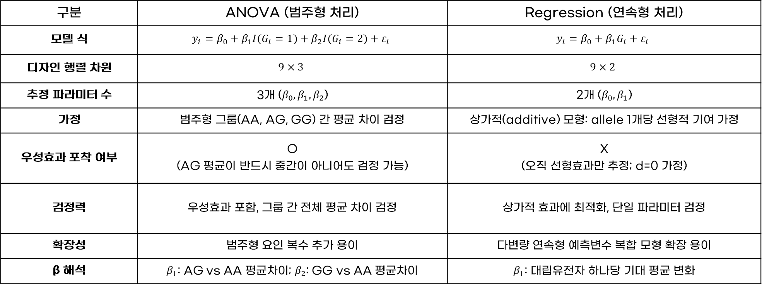
ANOVA vs Regression 비교 표
구분 | ANOVA (범주형 처리) | Regression (연속형 처리)
모델 식 | $$y_{i}=β_{0}+β_{1}I(G_{i}=1)+β_{2}I(G_{i}=2)+ε_{i}$$ | $$y_{i}=β_{0}+β_{1}G_{i}+ε_{i}$$
디자인 행렬 차원 | $$9×3$$ | $$9×2$$
추정 파라미터 수 | 3개 ($β_{0},β_{1},β_{2}$) | 2개 ($β_{0},β_{1}$)
가정 | 범주형 그룹(AA, AG, GG) 간 평균 차이 검정 | 상가적(additive) 모형: allele 1개당 선형적 기여 가정
우성효과 포착 여부 | O (AG 평균이 반드시 중간이 아니어도 검정 가능) | X (오직 선형효과만 추정; d=0 가정)
검정력 | 우성효과 포함, 그룹 간 전체 평균 차이 검정 | 상가적 효과에 최적화, 단일 파라미터 검정
확장성 | 범주형 요인 복수 추가 용이 | 다변량 연속형 예측변수 복합 모형 확장 용이
β 해석 | $β_{1}$: AG vs AA 평균차이; $β_{2}$: GG vs AA 평균차이 | $β_{1}$: 대립유전자 하나당 기대 평균 변화

Slide 14
실제 한우 데이터 예제 개요
연구 목적:
    특정 SNP 마커("SNPx" )가 한우 등심 근내지방함량(D_IMF)에 미치는 영향 검정
데이터 특성:
  총 n=100 마리의 한우(Hanwoo)
  컬럼 구성
    ID: 개체 식별자
    D_IMF: 근내지방함량(%) — 종속변수 Y
    SNPx: 유전자형(범주형: AA, AG, GG) — ANOVA 인자로 사용
    G: 대립유전자 “a” 개수(0,1,2) — 회귀 인자로 사용
  분포:
    AA: 50마리 (표본 수 n_AA=50)
    AG: 30마리 (표본 수 n_AG=30)
    GG: 20마리 (표본 수 n_GG=20)
사전 처리:
  결측치(NA) 확인 → 본 예제에서는 결측치 없음
  이형접합 표기 통일(“AG”, “GA” → 모두 “AG”)
  범주형 팩터 레벨 지정: levels=c("AA","AG","GG")

Slide 15
실제 한우 데이터: 기초 통계 및 그룹별 요약
R 코드 예시 (데이터 불러오기 및 확인)
data <- read.table("Hanwoo_IMF.txt", header = TRUE)
# 결측치 검사
table(is.na(data$SNPx)) # 0개
# 유전자형 팩터 통일
data$SNPx <- factor(ifelse(data$SNPx %in% c("GA"), "AG", data$SNPx),
levels=c("AA","AG","GG"))
# 그룹별 기술통계
library(dplyr)
summary_df <- data %>%
group_by(SNPx) %>%
summarise(
N = n(),
mean_IMF = mean(D_IMF, na.rm = TRUE),
sd_IMF = sd(D_IMF, na.rm = TRUE)
)
그룹별 요약 결과 예시
SNPx | N | 평균 D_IMF (%) | 표준편차 SD (%)
AA | 50 | 3.43 | 0.50
AG | 30 | 4.01 | 0.45
GG | 20 | 4.49 | 0.60
해석
  GG 그룹이 평균적으로 가장 높은 근내지방함량을 보임
  그룹 간 평균 차이가 직관적으로도 존재함 → 통계검정 수행 예정

Slide 16
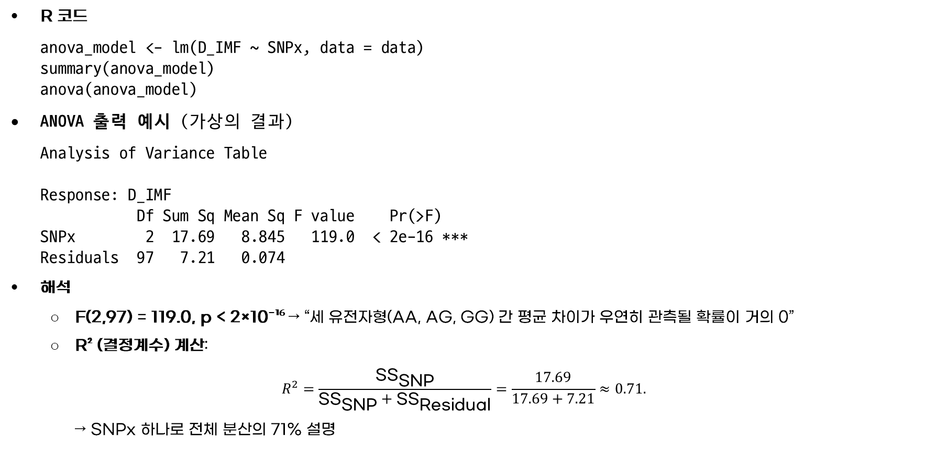
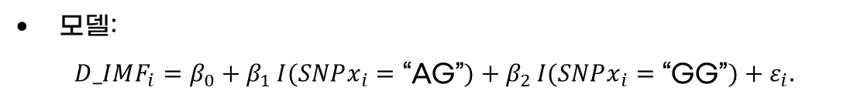
실제 한우 데이터: ANOVA 모델 적용
모델:
$$D_IMF_{i}=β_{0}+β_{1} I(SNPx_{i}=\text{“}\text{AG}\text{”})+β_{2} I(SNPx_{i}=\text{“}\text{GG}\text{”})+ε_{i}.$$
R 코드
anova_model <- lm(D_IMF ~ SNPx, data = data)
summary(anova_model)
anova(anova_model)
ANOVA 출력 예시 (가상의 결과)
Analysis of Variance Table
Response: D_IMF
Df Sum Sq Mean Sq F value Pr(>F)
SNPx 2 17.69 8.845 119.0 < 2e-16 ***
Residuals 97 7.21 0.074
해석
  F(2,97) = 119.0, p < 2×10⁻¹⁶ → “세 유전자형(AA, AG, GG) 간 평균 차이가 우연히 관측될 확률이 거의 0”
  R² (결정계수) 계산:
$$R^{2}=\frac{{\text{SS}}_{\text{SNP}}}{{\text{SS}}_{\text{SNP}}+{\text{SS}}_{\text{Residual}}}=\frac{17.69}{17.69+7.21}≈0.71.$$
  → SNPx 하나로 전체 분산의 71% 설명

Slide 17

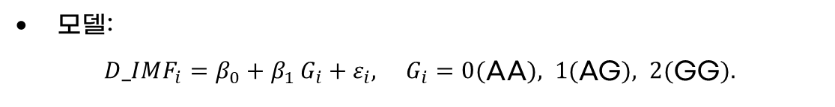
실제 한우 데이터: 회귀모델(Regression) 적용
모델:
$$D_IMF_{i}=β_{0}+β_{1} G_{i}+ε_{i}, G_{i}=0(\text{AA}), 1(\text{AG}), 2(\text{GG}).$$
R 코드
reg_model <- lm(D_IMF ~ G, data = data)
summary(reg_model)
confint(reg_model) # 95% 신뢰구간
회귀 출력 예시 (가상의 결과)
Call:
lm(formula = D_IMF ~ G, data = data)
Coefficients:
Estimate Std. Error t value Pr(>|t|)
(Intercept) 3.432 0.050 68.64 <2e-16 ***
G 0.529 0.048 11.05 <2e-16 ***
  절편($β_{0}$=3.432): AA 그룹 평균 D_IMF
  기울기($β_{1}$=0.529): 대립유전자 하나당 평균 0.529%p 증가
  p < 1×10⁻¹⁶ → 강력한 통계적 유의성
신뢰구간 예시
  $β_{1}$ 95% CI ≈ [0.433, 0.625] → 기울기는 0이 아님

Slide 18
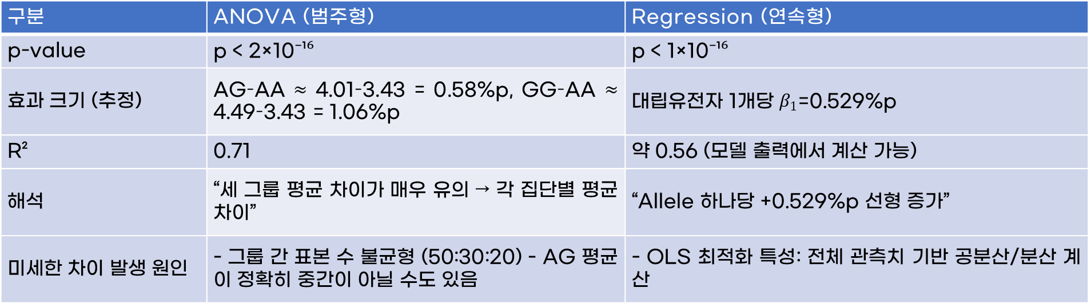
ANOVA vs 회귀모델 비교 (실제 결과)
구분 | ANOVA (범주형) | Regression (연속형)
p-value | p < 2×10⁻¹⁶ | p < 1×10⁻¹⁶
효과 크기 (추정) | AG–AA ≈ 4.01–3.43 = 0.58%p, GG–AA ≈ 4.49–3.43 = 1.06%p | 대립유전자 1개당 $β_{1}$=0.529%p
R² | 0.71 | 약 0.56 (모델 출력에서 계산 가능)
해석 | “세 그룹 평균 차이가 매우 유의 → 각 집단별 평균 차이” | “Allele 하나당 +0.529%p 선형 증가”
미세한 차이 발생 원인 | - 그룹 간 표본 수 불균형 (50:30:20) - AG 평균이 정확히 중간이 아닐 수도 있음 | - OLS 최적화 특성: 전체 관측치 기반 공분산/분산 계산
결론
  두 방법 모두 “해당 SNP가 D_IMF에 강력히 영향” 결론 일치
  추정값(효과크기, R²)은 방법별 약간 차이가 있으나, 연구 목적에 따라 적합한 방법 선택 가능

Slide 19
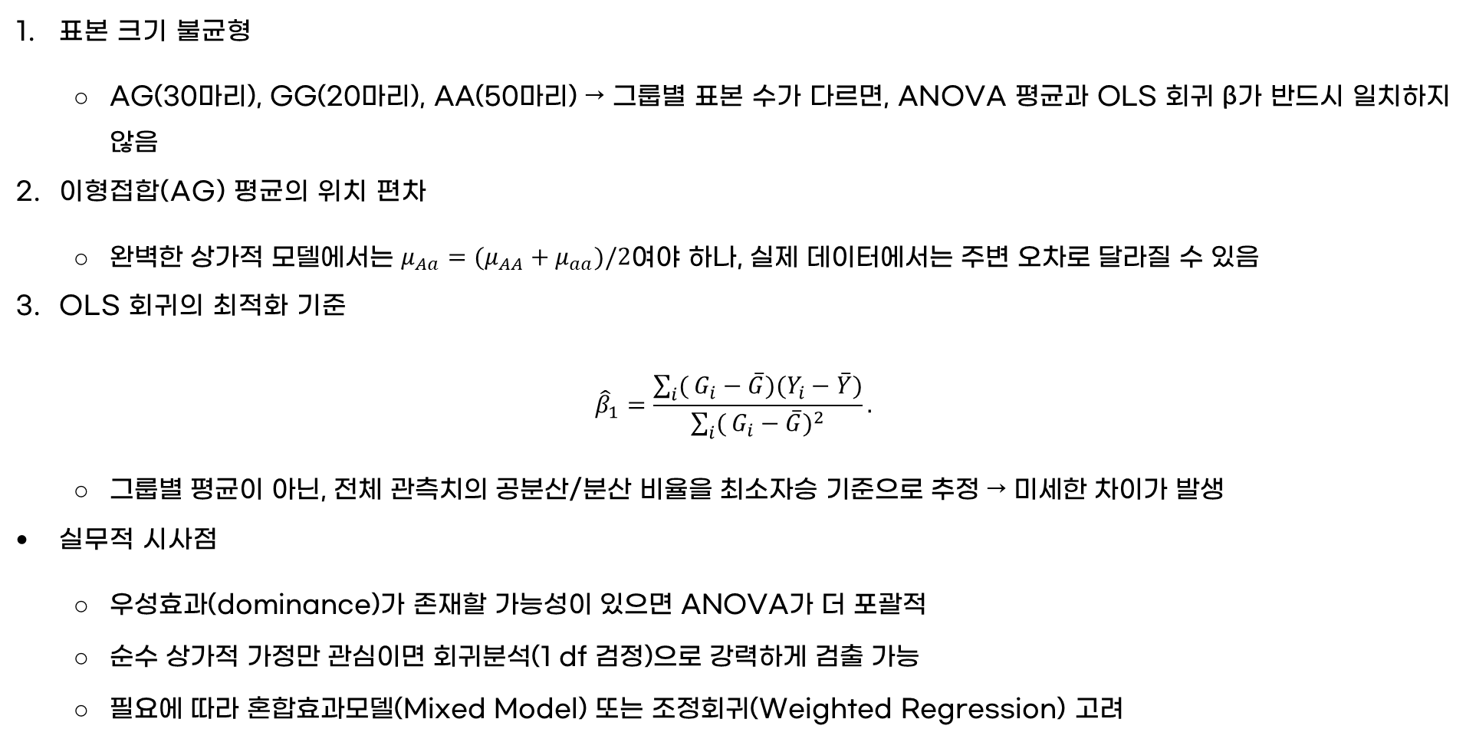
ANOVA와 회귀효과 차이의 원인
표본 크기 불균형
  AG(30마리), GG(20마리), AA(50마리) → 그룹별 표본 수가 다르면, ANOVA 평균과 OLS 회귀 β가 반드시 일치하지 않음
이형접합(AG) 평균의 위치 편차
  완벽한 상가적 모델에서는 $μ_{Aa}=(μ_{AA}+μ_{aa})/2$여야 하나, 실제 데이터에서는 주변 오차로 달라질 수 있음
OLS 회귀의 최적화 기준
$${\hat{β}}_{1}=\frac{\sum_{i}^{​}{(}G_{i}−\overset{‾}{G})(Y_{i}−\overset{‾}{Y})}{\sum_{i}^{​}{(}G_{i}−\overset{‾}{G})^{2}}.$$
  그룹별 평균이 아닌, 전체 관측치의 공분산/분산 비율을 최소자승 기준으로 추정 → 미세한 차이가 발생
실무적 시사점
  우성효과(dominance)가 존재할 가능성이 있으면 ANOVA가 더 포괄적
  순수 상가적 가정만 관심이면 회귀분석(1 df 검정)으로 강력하게 검출 가능
  필요에 따라 혼합효과모델(Mixed Model) 또는 조정회귀(Weighted Regression) 고려

Slide 20
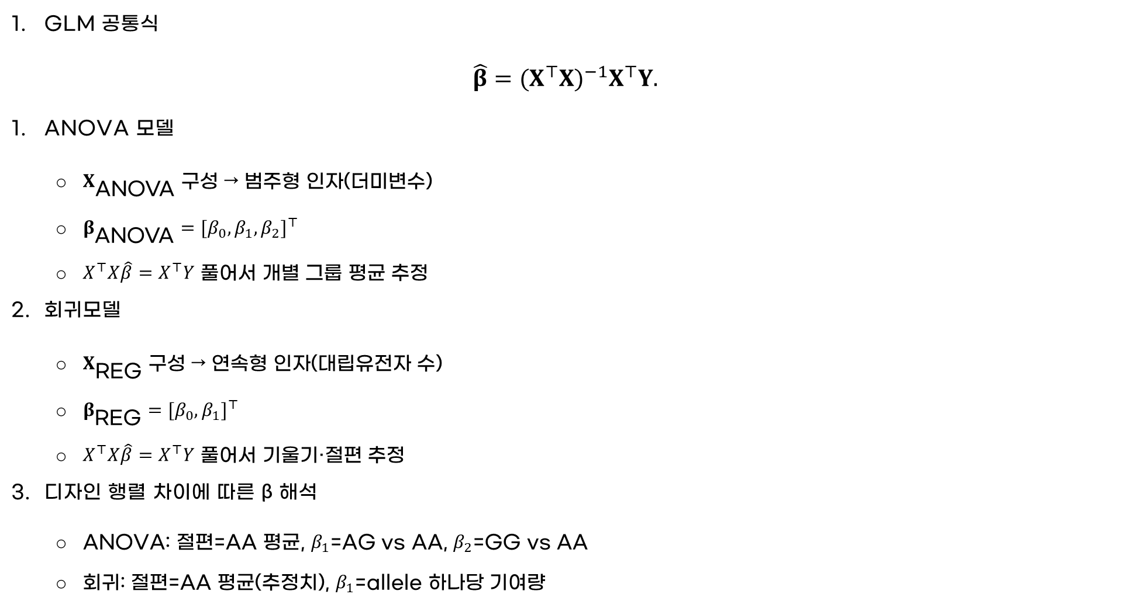
행렬식을 활용한 β 추정 요약
GLM 공통식
$$\hat{β}=(X^{⊤}X)^{−1}X^{⊤}Y.$$
ANOVA 모델
  $X_{\text{ANOVA}}$ 구성 → 범주형 인자(더미변수)
  $β_{\text{ANOVA}}=[β_{0},β_{1},β_{2}]^{⊤}$
  $X^{⊤}X\hat{β}=X^{⊤}Y$ 풀어서 개별 그룹 평균 추정
회귀모델
  $X_{\text{REG}}$ 구성 → 연속형 인자(대립유전자 수)
  $β_{\text{REG}}=[β_{0},β_{1}]^{⊤}$
  $X^{⊤}X\hat{β}=X^{⊤}Y$ 풀어서 기울기·절편 추정
디자인 행렬 차이에 따른 β 해석
  ANOVA: 절편=AA 평균, $β_{1}$=AG vs AA, $β_{2}$=GG vs AA
  회귀: 절편=AA 평균(추정치), $β_{1}$=allele 하나당 기여량

Slide 21
핵심 요약
왜 회귀와 ANOVA를 비교하나?
  둘 다 일반선형모형(GLM)의 특별한 형태 → 디자인 행렬만 바꾸면 동일한 데이터로 서로 다른 방식의 검정 가능
  연구자가 관심 있는 효과(집단 평균 vs 대립유전자 기울기)에 따라 모델 선택
실제 적용 절차
  데이터 준비: 표현형(Y), 유전자형 인코딩(범주형→factor, 연속형→0/1/2)
  기초 통계 확인: 그룹별 평균·분산 확인
  ANOVA 검정: lm(Y ~ genotype) → F-검정, 사후검정
  회귀 검정: lm(Y ~ G) → t-검정, 기울기 해석
  결과 비교: p-value, 효과크기, R², β 추정치 비교
결론
  기법 선택: 우성효과·부차효과 관심 있으면 ANOVA, 상가적 효과만 관심 있으면 회귀
  실무적 활용: 육종 선발 기준 설정, 마커 기반 조기선발, 정밀영양관리 등

Slide 22
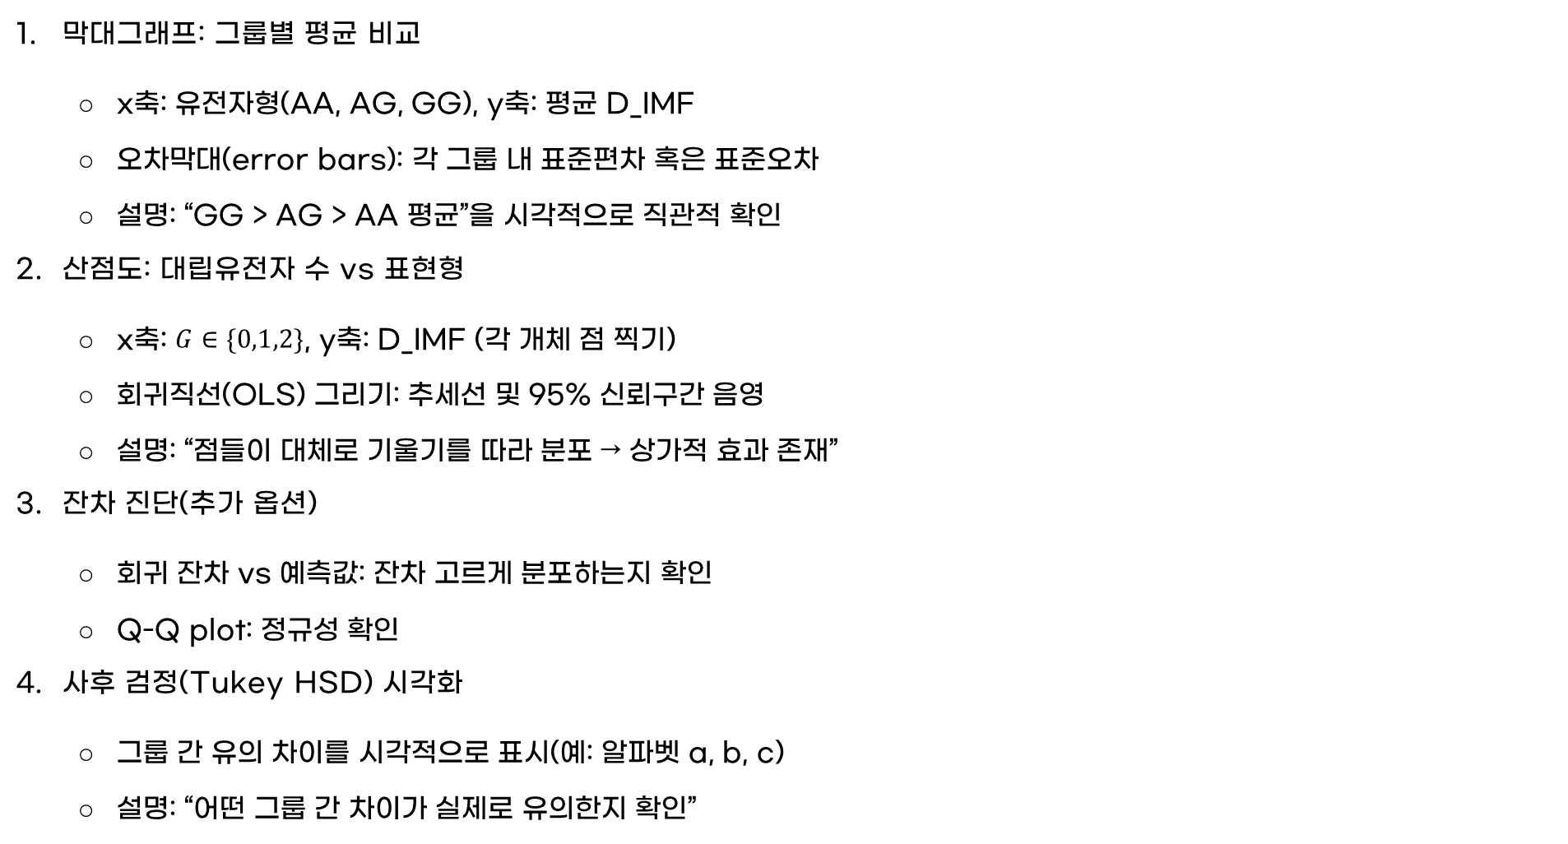
데이터 시각화 예시(아이디어)
막대그래프: 그룹별 평균 비교
  x축: 유전자형(AA, AG, GG), y축: 평균 D_IMF
  오차막대(error bars): 각 그룹 내 표준편차 혹은 표준오차
  설명: “GG > AG > AA 평균”을 시각적으로 직관적 확인
산점도: 대립유전자 수 vs 표현형
  x축: $G∈\{0,1,2\}$, y축: D_IMF (각 개체 점 찍기)
  회귀직선(OLS) 그리기: 추세선 및 95% 신뢰구간 음영
  설명: “점들이 대체로 기울기를 따라 분포 → 상가적 효과 존재”
잔차 진단(추가 옵션)
  회귀 잔차 vs 예측값: 잔차 고르게 분포하는지 확인
  Q-Q plot: 정규성 확인
사후 검정(Tukey HSD) 시각화
  그룹 간 유의 차이를 시각적으로 표시(예: 알파벳 a, b, c)
  설명: “어떤 그룹 간 차이가 실제로 유의한지 확인”

Slide 23
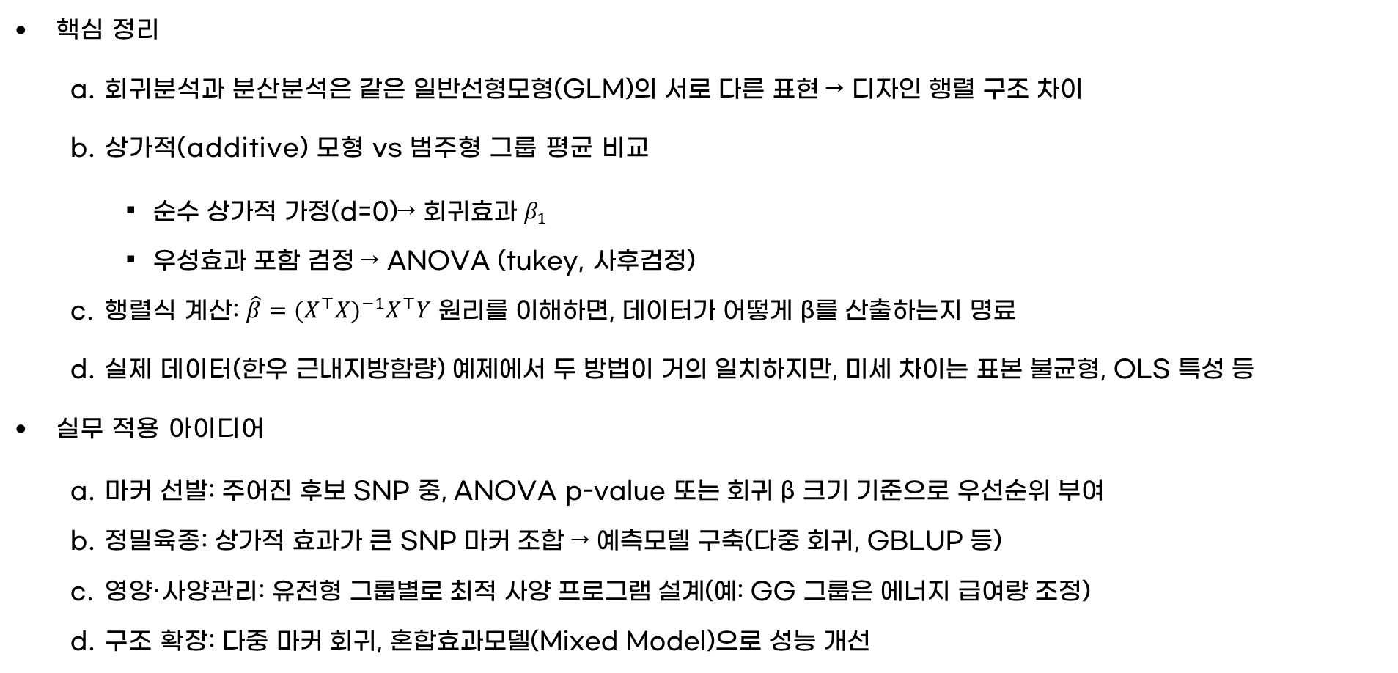
요약 및 실무 적용 방안
핵심 정리
  회귀분석과 분산분석은 같은 일반선형모형(GLM)의 서로 다른 표현 → 디자인 행렬 구조 차이
  상가적(additive) 모형 vs 범주형 그룹 평균 비교
    순수 상가적 가정(d=0)→ 회귀효과 $β_{1}$
    우성효과 포함 검정 → ANOVA (tukey, 사후검정)
  행렬식 계산: $\hat{β}=(X^{⊤}X)^{−1}X^{⊤}Y$ 원리를 이해하면, 데이터가 어떻게 β를 산출하는지 명료
  실제 데이터(한우 근내지방함량) 예제에서 두 방법이 거의 일치하지만, 미세 차이는 표본 불균형, OLS 특성 등
실무 적용 아이디어
  마커 선발: 주어진 후보 SNP 중, ANOVA p-value 또는 회귀 β 크기 기준으로 우선순위 부여
  정밀육종: 상가적 효과가 큰 SNP 마커 조합 → 예측모델 구축(다중 회귀, GBLUP 등)
  영양·사양관리: 유전형 그룹별로 최적 사양 프로그램 설계(예: GG 그룹은 에너지 급여량 조정)
  구조 확장: 다중 마커 회귀, 혼합효과모델(Mixed Model)으로 성능 개선

